Slide 1
课程大作业答辩
健身房运营管理系统
Gym Operation Management System
从业务梳理到可运行系统：需求可追溯 · 系统可运行 · 质量可复现
汇报人：＿＿＿＿＿＿
学号：＿＿＿＿＿＿
指导教师：＿＿＿＿＿＿
日期：2026 年 10 月
技术栈：Spring Boot 3 · MySQL 8.0 · 174 项自动化检查

Slide 2
01
业务理解与需求分析
业务定位 → 业务基线 → 流程优化 → 需求追溯（第 3–6 页）
02
系统设计与架构
目录
模块边界 → 数据设计 → 工程环境（第 7–10 页）
CONTENTS
03
关键实现与业务规则
规则外置 → 角色鉴权 → 约课主链路 → 两项创新点（第 11–16 页）
五个部分，从业务理解一路讲到测试证据与后续规划
04
质量保障与测试
六层 174 项检查 → 缺陷根因与修复（第 17–19 页）
05
总结与展望
已完成 / 未完成 / 下一步（第 20–21 页）

Slide 3
01
第一部分
业务理解与需求分析
先回答"这家健身房是怎么运转的"，再回答"系统要做什么"——需求来自业务基线，而不是功能清单
业务定位
业务基线
流程梳理
需求追溯
健身房运营管理系统 · 课程答辩
03 / 29

Slide 4
为什么要重做这套系统
健身房运营管理系统 · 课程答辩
门店里真实存在的四类麻烦
共同缺口
排课靠电话和微信群：高峰期漏记、重复记，改一次课要通知一圈人
四件事各自记录、彼此不通：约课、签到、课消、收费之间没有闭环
爽约没有任何代价：名额被占着不来，真正想练的人反而约不上
会籍到期没人盯：续费全靠店员记性，会员流失了才被发现
所以目标不是"做个 App"
而是把 预约 → 到场 → 课消 → 收费 串成一条可查、可约束、可预警的链路
课消与收费对不上：月底靠 Excel 手工核，差错出现后无法追溯
结论
要先补齐"约课与课消之间的闭环"，而不是先堆功能
来源：业务分析报告 · 业务基线 V1.0（项目真实文档）
04 / 29

Slide 5
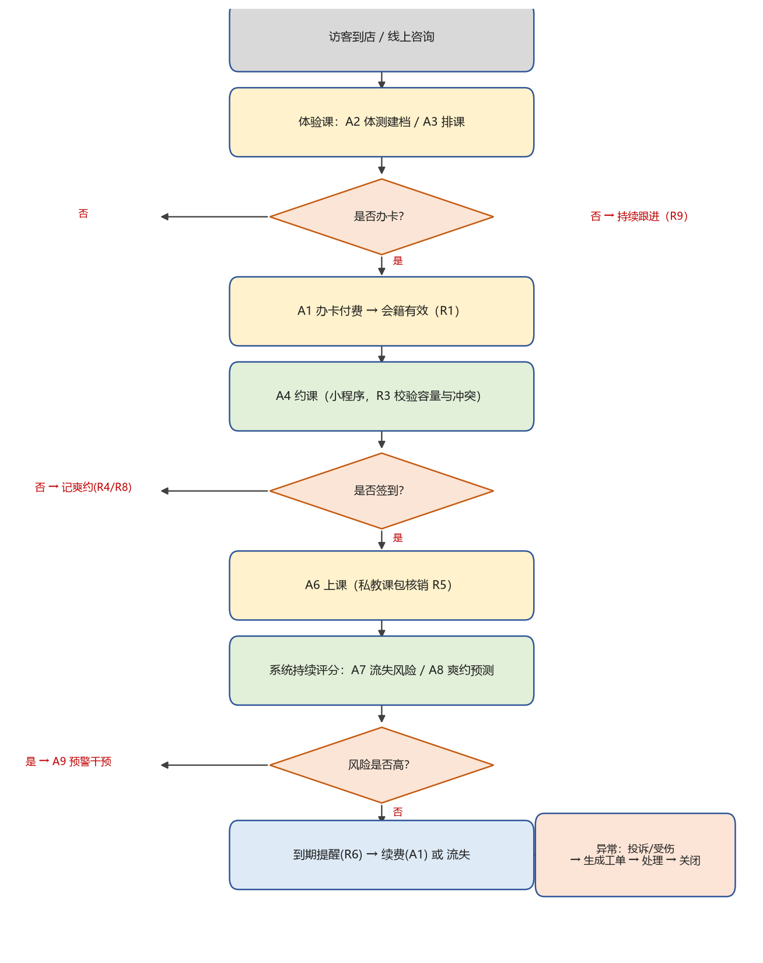
业务理解方法
先把业务讲清楚，再谈系统
我们没有一上来就列功能，而是先做业务定位：明确这家健身房靠什么赚钱、会员从进门到上课要经过哪些环节。随后把现状写成业务基线（V0.1 → 确认版 V1.0），再用流程优化说明找出"哪些环节该由系统承接、哪些仍由人来做"，最后才产出需求。这样做的好处很直接——每一条需求都能回答"它来自哪个业务环节"。
① 业务定位
② 业务基线
③ 流程优化
④ 人机分工
判断
先有业务基线，再有需求；需求再向下追溯到规则与测试
图：B0 总体业务流程图（项目真实产出）
来源：业务基线 V1.0 · 业务流程优化说明
05 / 29

Slide 6
需求不是清单，是可追溯的链条
健身房运营管理系统 · 课程答辩
业务目标 | 系统需求 | 关键规则 | 验收测试
会员只能约有效会籍的课 | REQ-B4-001 | SYS-R1 / SYS-R2 | booking.feature
课程不满员且无时间冲突 | REQ-B4-001 | SYS-R3 | booking.feature
约课取消必须释放名额 | REQ-B4-002 | SYS-R3 | attendance.feature
累计爽约要有限制 | REQ-B4-003 | SYS-R4 | attendance.feature
会籍到期要有人提醒 | REQ-B5-003 | SYS-R6 | membership.feature
流失与爽约要能预警 | REQ-B4-006 | SYS-R7 / R8 / R9 | warning.feature
作用
任一需求都能回答三件事：为什么做、由哪条规则约束、用哪个用例验收
来源：业务—系统需求追溯矩阵 · 关键规则—需求—测试溯源表
06 / 29

Slide 7
02
第二部分
系统设计与架构
把业务规则放进确定的模块边界里：每一层只依赖契约，不依赖实现
模块边界
接口契约
数据设计
工程环境
健身房运营管理系统 · 课程答辩
07 / 29

Slide 8
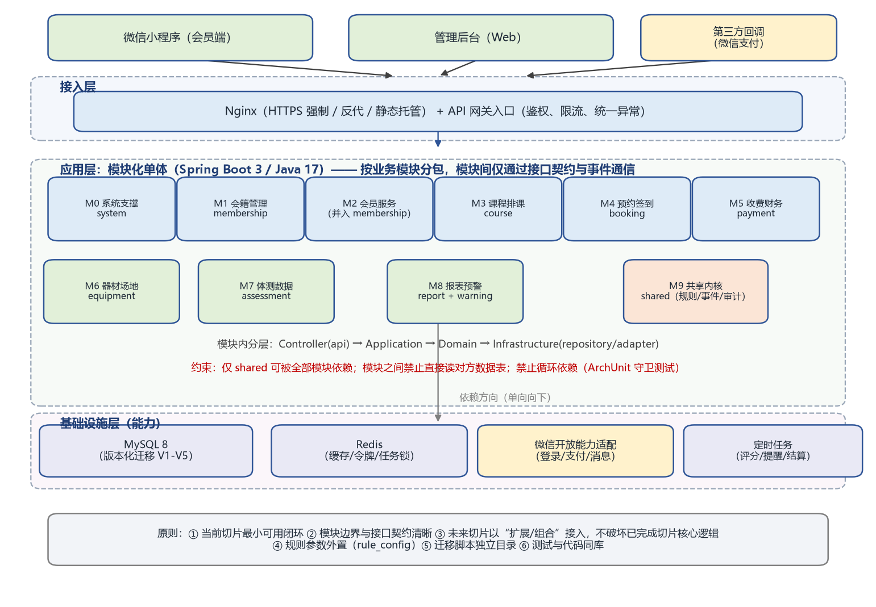
12 个模块，靠契约而不是靠自觉
02 系统设计与架构
模块划分（com.gym.*）
identity 身份
membership 会籍
course 课程
booking 约课
payment 收费
warning 预警
report 报表
assessment 业绩
equipment 设备
system 系统
shared 共享
app 启动
每个模块只暴露 api 包下的契约接口，internal 包对外不可见；跨模块调用一律走契约，禁止直连对方数据表。
图：系统架构图（项目真实产出）
守边界
模块边界不靠代码评审守，靠自动化架构测试守
来源：系统结构设计说明 · 代码结构与模块划分说明
08 / 29

Slide 9
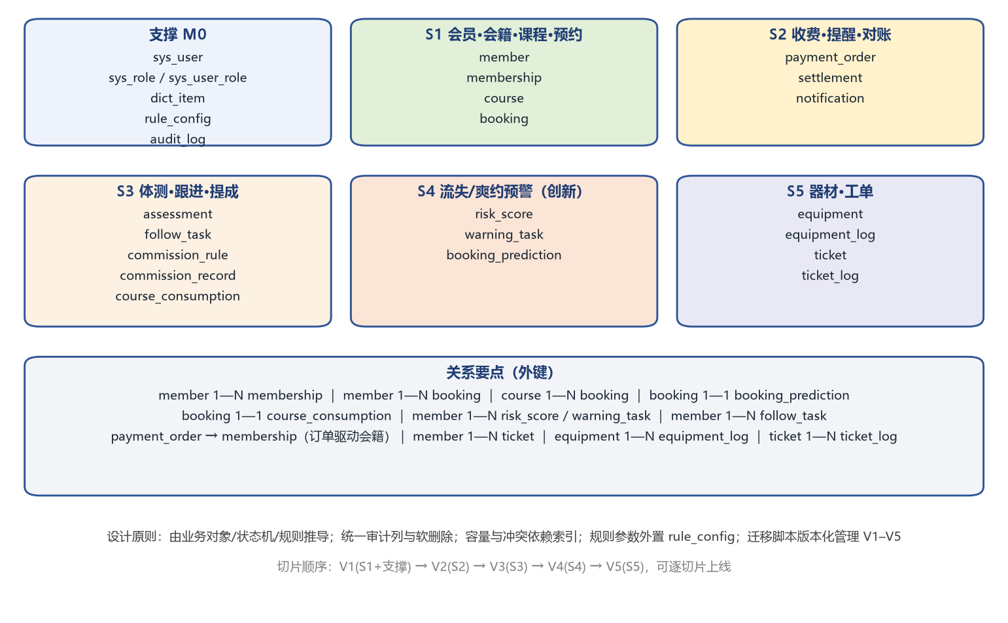
26 张表与 12 次迁移收敛
健身房运营管理系统 · 课程答辩
26
规则参数外置
阈值不写死在代码里，改参数不动代码、不发版
张数据表
覆盖会籍 / 约课 / 收费 / 预警 / 设备
12
禁止手工改库
任何结构变更都要落成迁移脚本，保证环境间一致
次版本化迁移
V1–V12，结构变更全部可回放
判断
图：数据库表结构总览（项目真实产出）
结构演进必须可回放，所以用版本化迁移而不是手工改库
来源：数据库设计说明 · 业务数据初始化与迁移方案
09 / 29

Slide 10
零成本环境与可复现构建
健身房运营管理系统 · 课程答辩
技术选型与理由
便携环境（全部在 E 盘）
Spring Boot 3.2
JDK 17 · Maven · MySQL · Node 合计约 1.8 GB，C 盘写入为零；环境变量只在命令行临时生效，不改系统设置
分层清晰、生态成熟，适合把业务规则做成可测试的模块
MySQL 8.0
关系模型贴合会籍/约课/收费的强约束场景，迁移工具成熟
一键启动（三步合一）
双击一个脚本：启动数据库 → 等待就绪 → 启动后端 → 自动打开浏览器；数据库起不来会自动回退到免数据库模式
原生前端单页
减少构建链依赖，答辩现场不受环境与网络影响
判断
演示环境可复现，答辩当天不依赖现场配置与网络
来源：部署方案设计 · 本地运行手册
10 / 29

Slide 11
03
第三部分
关键实现与业务规则
规则外置、权限服务端强制、主链路的异常分支同样要有明确语义
规则外置
角色鉴权
约课主链路
两项创新点
健身房运营管理系统 · 课程答辩
11 / 29

Slide 12
10 条业务规则，改阈值不用发版
03 关键实现与业务规则
编号 | 规则名称 | 关键参数 | 作用
SYS-R1 | 会籍有效期校验 | requireStatus = active | 过期会籍不可约课
SYS-R2 | 请假冻结 | maxDays = 90 | 冻结期间不可约课
SYS-R3 | 约课上限与冲突 | 容量校验 + 时间冲突校验 | 不超卖、不撞课
SYS-R4 | 爽约惩罚 | N = 3 次，限制 7 天 | 让爽约有代价
SYS-R5 | 私教课包核销 | 每次核销 1 次 | 课消与课包对齐
SYS-R6 | 到期提醒 | 提前 D = 7 天 | 续费有人跟
SYS-R7 | 流失风险规则 | 4 周未到店 或 爽约率>30% | 生成跟进任务
SYS-R8 | 爽约预测规则 | 阈值 T = 0.60 | 提前处置名额
SYS-R9 | 新会员首月跟进 | 30 天内到店 < 2 次 | 新客不流失
SYS-R10 | 私教业绩提成 | 按课时计，比例 20% | 业绩可核算
判断
规则参数集中在 rule_config 表里，运营改参数不动代码——这才是"规则可配置"的落地方式
来源：rule_config 种子数据（项目真实配置）
12 / 29

Slide 13
一个入口，五种角色
健身房运营管理系统 · 课程答辩
登录后按角色进入对应界面（密码统一 123456）
服务端强制的三种结果
账号 | 角色 | 可见范围
member1 / member2 | 会员端 | 我的会籍 · 约课 · 扫码签到 · 场地预约 · 我的课表
coach1 / coach2 / coach3 | 教练端 | 我的授课课表 · 学员名单 · 核销本人课程签到
manager | 门店后台 | 约课管理 · 收费对账 · 风险预测 · 业绩提成 · 场馆与课程课表
admin | 门店后台 + 系统管理 | 在店长权限之上，可重置演示数据
superadmin | 超级管理员 | 以上全部 + 账号管理（查看 / 重置密码 / 启停）
401
未登录或令牌过期
403
越权访问他人数据、会员调用门店接口、非管理员执行重置
409
重复签到、重复取消、状态不允许的操作
判断
权限必须在服务端强制，前端隐藏按钮不算权限
均已编写集成用例验证
来源：系统测试文档 · 集成测试报告
13 / 29

Slide 14
约课主链路：约、到、退、罚
健身房运营管理系统 · 课程答辩
01
预约
02
签到
03
取消
04
爽约
有效会籍 + 不满员
+ 无时间冲突
扫码或前台代签
状态改为已签到
仅未签到可取消
名额立即释放
未签到判爽约
累计达 3 次受限
重复提交保持幂等：返回同一预约号
重复签到返回 409，不再重复核销
重复取消返回 409
重复判定返回 409，限制 7 天
同一个动作的异常分支，语义必须明确
判断
主链路的完成度不看正常路径，而看异常路径：幂等、重复操作、状态冲突都要有确定结果
来源：booking.feature · attendance.feature（真实执行 18 个场景）
14 / 29

Slide 15
创新点一：把"会员会流失"变成可执行任务
SYS-R7 / SYS-R9
4
30
2
周
%
条
连续未到店即判高风险
近 30 天爽约率阈值
可自动生成的跟进任务类型
命中判据（任一成立即生成任务）
产出物：一条有人负责的跟进任务
① 连续 4 周未到店
② 近 30 天爽约率超过 30%
③ 办卡 30 天内到店不足 2 次（SYS-R9）
任务带会员、命中原因、规则编号与到期时间；
店长在后台直接看到待跟进清单，而不是看一张报表。
判断
预警的价值在于"生成一条有人负责的任务"，而不是多一个报表
来源：warning.feature · 风险扫描实测输出（7 条任务）
15 / 29

Slide 16
创新点二：预测爽约，提前处置名额
健身房运营管理系统 · 课程答辩
概率算法（规则式起步，可替换为模型）
阈值与动作的对应关系
0.10
基线概率
阈值 T = 0.60 来自规则表（可配置）。
概率 > T 且课程已满 → release（释放名额给候补）
概率 > T 且未满 → remind（提前提醒会员）
+ 爽约占比 × 0.60
历史爽约次数 / 总次数
+ 0.20
超过 14 天未到店
输出的是动作，不只是数字
+ 0.15
办卡不超过 30 天
按概率倒序列出某节课的每位已约会员，附建议动作与会员姓名；店长照着清单打电话或放名额即可。
= min(0.99, p)
上限封顶
判断
预测必须落到动作上，否则只是一个好看的百分比
来源：warning.feature · 爽约预测接口实测输出
16 / 29

Slide 17
排课、选课与课程维护
健身房运营管理系统 · 课程答辩
排课：管理员与店长均可新建课程
01
填写编号、名称、类型、教练、场地、起止时间与容量；校验编号唯一、时间合法，并按 SYS-R3 检测教练或场地时段冲突
选课：所有登录用户可自愿报名
02
会员账号固定作用于本人（伪造 memberId 会被改写）；重复选课幂等，返回同一预约号；会籍过期或爽约受限会被拦截
退课：自愿退出，规则明确
03
仅「已预约」状态可退；课程开始后不可退；重复退课返回 409；退课后名额立即释放
维护：编辑、下架与重新上架
04
修改时容量不得小于已预约人数；下架为软删除（保留历史预约可追溯），存在待上课预约时拒绝下架
权限设计
会员调用排课接口返回 403；排课与课程维护对管理员和店长开放，数据重置仍仅管理员
来源：系统测试文档 · E2 排课与课程维护、E3 会员自愿选课退课
17 / 29

Slide 18
会员注册与前后台联动
健身房运营管理系统 · 课程答辩
会员自助注册（免登录）
门店后台：会员 ↔ 课程联动
01
填写信息
① 选中会员卡片 → 每门课出现「为 TA 约课」
② 课程卡显示「已报名（N）：姓名…」与余位
③ 未选会员时只提示，不显示代客按钮
④ 约课 / 签到 / 取消后，预约、余位与名单、已约门数三级联动
用户名、密码（至少 6 位）、姓名、手机号
02
一次事务创建
登录账号 + 会员档案 + 角色绑定，不留半成品数据
角色与能力
03
自动编号并登录
会员：选课 / 退课 / 签到（仅本人）
店长：以上 + 排课与课程维护
管理员：以上 + 数据重置
会员编号自动生成 M001…，注册成功即签发令牌
联动价值
注册把潜在会员纳入系统；联动让门店一眼看清每门课的真实报名情况
来源：系统测试文档 · A2 会员自助注册、G 会员↔课程余位联动
18 / 29

Slide 19

扫码签到与前端体验优化
03 关键实现与业务规则
扫码签到闭环（取代原先"点一下就完事"）
① 会员
在「我的预约」点扫码签到 → 弹出二维码
② 门店
在「约课管理 → 扫码核销签到」扫描或粘贴内容
③ 系统
核销成功并记录渠道为扫码；重复核销返回状态冲突
前端体验优化（4 项）
· 左侧导航 + 独立页面：会员 3 页 / 门店 8 页，按角色渲染菜单
图：真实二维码（现场可扫）
· 身份选择登录：先选会员 / 店长 / 管理员，再输入账号密码
二维码内容
GYM-CHECKIN:{预约号}:{会员号}
会员出示，门店扫码核销
· 选课搜索：按课程名称 / 编号 / 教练 / 场地实时过滤
· 二维码由前端内嵌生成器产出，不依赖外部库，也不依赖网络
判断
签到从"点一下"升级为完整闭环；前端从单页堆叠改为分角色导航，演示路径更清晰
来源：系统测试文档 · J 扫码签到、H 身份与导航、I 搜索
19 / 29

Slide 20
教练端：第五种角色
健身房运营管理系统 · 课程答辩
教练可登录，有专属界面，而不是门店后台的一个菜单
权限边界（服务端强制）
独立身份与入口
动作 | 教练 | 门店后台
查看本人课表 | ✔ | ✔（可查全部）
查看本人课程学员名单 | ✔ | ✔
核销本人课程签到 | ✔ | ✔
核销他人课程签到 | 403 | ✔
排课 / 改课 / 下架 | 403 | ✔
进入门店后台菜单 | 403 | ✔
01
登录页第五个身份「教练」；账号 coach1 / coach2 / coach3，登录后进入教练端，左侧只有教练菜单
我的课表：只看本人所授课程
02
按周展示本人课程；门店后台可按教练筛选，但教练账号无论传什么参数都只能看到自己的课
学员名单：满员也能查全
03
选择自己的一门课即可看到全部报名会员（姓名 / 编号 / 状态），解决"满了 0/15 却查不到是谁"的问题
核销签到：仅限本人课程
04
教练可对自己课程的报名会员核销签到；对非本人课程的名单与核销请求一律 403
判断
角色扩张不能靠前端藏按钮：教练的每一次越权请求都在服务端被拦，并写成了用例
来源：需求 REQ-B3-004~008 · 集成 IT-066/095/096、浏览器 BT-060~065
20 / 29

Slide 21
场地预约：4 个私有场馆 + 1 个公共区域
健身房运营管理系统 · 课程答辩
编号 | 场馆 | 类型 | 容量 | 时费
V01 | 私教 A 室 | 私有场馆 | 1 对 1 | ¥80
V02 | 私教 B 室 | 私有场馆 | 1 对 1 | ¥60
V03 | 瑜伽小班室 | 私有场馆 | 8 人 | ¥50
V04 | 力量训练室 | 私有场馆 | 6 人 | ¥40
V05 | 公共自由训练区 | 公共区域 | 20 人 | 免费
时段不可重叠
同一场地的任何区间重叠都判冲突（沿用排课的 SYS-R3 思路），返回 409
会籍差异化
私有场馆仅对有效会籍开放；公共区域不校验会籍，任何人可约
单次最长 4 小时
超过上限直接拒绝；结束早于开始、开始时间已过同样拒绝
展示口径：会员端只看到「可用」场馆；门店后台可调整容量、位置、费用与维护状态，维护中的场馆立即不可预约。
两种发起方
会员自助（createdBy 为空）与门店代约（记录店员 ID），后台一眼可辨
取消与释放
会员可取消本人的预约，门店可取消任意预约；重复取消返回 409
判断
场地与课程是同一类"时段资源"，所以冲突校验复用同一套规则，不另起炉灶
来源：需求 REQ-B6-002~007 · 迁移 V11 · 集成 IT-073~090
21 / 29

Slide 22
课表式管理：一张周课表，三种视角
健身房运营管理系统 · 课程答辩
会员
我的课表
关键设计：看到什么由服务端决定
本人已选课程 + 本人场地预约
· 会员与教练的 scope 参数被服务端改写成 mine，直接构造 URL 也拿不到别人的课表
· memberId / coachId 由会话绑定，伪造会被改写为本人
教练
我的课表
本人所授课程 + 全店场馆占用
· 课表是只读聚合视图，条目全部来自各模块的对外契约，不存在"课表与业务数据不一致"
· 固定返回周一至周日七列，无安排的日期保留为空 —— 一眼看出空档
店长 / 管理员
全店课表
· 场馆占用课表只显示占用中的时段，已取消的不再占位
全店课程表 + 场馆占用课表（可按会员 / 教练 / 场馆筛选）
课程管理、场馆管理页面都提供「列表 ⇄ 周课表」切换：
列表适合逐条维护，课表适合看全局空档；课表里的课程卡片可直接点进编辑。
判断
课表不是新做的表，而是把已有的课程与场馆预约聚合成一张周视图，因此不会数据不一致
来源：需求 REQ-B3-007/008、REQ-B6-007、REQ-M0-010 · 单元 TT-01~11、集成 IT-113~128
22 / 29

Slide 23
超级管理员：账号管理与密码安全
健身房运营管理系统 · 课程答辩
新增最高权限角色 superadmin
为什么看不到"所有人的明文密码"
· 查看全部账号：用户名、姓名、角色、数据归属、状态、密码状态
密码以 BCrypt 哈希存储，单向不可逆 —— 系统没有、也不可能有"查看明文密码"的接口。
这不是功能缺失，而是安全底线：一旦密码可明文导出，一处泄露就等于全站失守，
而且谁看过谁也说不清。
正确做法是「重置」：超管重置某账号后，系统把新密码返回给超管，
管理员始终掌握可登录凭据，同时不破坏密码存储的安全前提。
· 重置任意账号密码 → 重置为默认密码并当场返回新密码
· 启用 / 停用账号（不能停用自己，也不能停用其他超管）
访问账号接口 | 超级管理员 | 管理员 / 店长 / 会员 | 未登录
结果 | 200，返回账号列表 | 403 | 401
· 全部操作写入审计日志
取舍
宁可少一个"看起来很方便"的功能，也不让全站密码变成可导出的明文
演示账号：superadmin / 123456（超级管理员） manager / 123456（店长） admin / 123456（管理员） member1 / 123456（会员） coach1 / 123456（教练）
来源：需求 REQ-M0-006~009 · 迁移 V12 · 集成 IT-097~112、浏览器 BT-098~104
23 / 29

Slide 24
04
第四部分
质量保障与测试
测试不只是"跑通了"：六层检查全部可复现，缺陷都能说出根因
六层检查
缺陷根因
防回归
健身房运营管理系统 · 课程答辩
24 / 29

Slide 25
374 项检查，覆盖七个层次
健身房运营管理系统 · 课程答辩
Java 单元 · 架构守卫 · 行为驱动
88
374
集成测试（登录/权限/账号/课表）
130
前端静态检查（防按钮无响应）
6
项自动化检查全部通过
真实浏览器测试（含课表与账号管理）
109
从单元测试到真实浏览器点击、再到二维码反解，
每一层都有可复现的执行命令与
报告文件，答辩现场可逐条演示。
二维码结构校验（反解还原）
5
参考实现 BDD + 接口冒烟（对照）
18 ／ 18
判断
测试要能挡住"点了没反应"这类问题，所以既做静态检查，也做真实浏览器点击
来源：五份测试报告文件（verify/ 与 app/ 目录）
25 / 29

Slide 26
17 个缺陷：把踩过的坑讲清楚
健身房运营管理系统 · 课程答辩
2
10
5
全部已修复
并补充了防回归手段
严重缺陷
中等缺陷
轻微缺陷
账号初始化不幂等，后端第二次启动直接失败
严重
重复绑角色触发主键冲突，事务被标记回滚 → 改为 SQL 层幂等写入
字符串预约号未加引号，按钮点了没反应
中等
前端拼接事件参数时少了引号，被当成变量 → 修复并加静态检查永久防回归
切换标签时的请求竞态，面板偶发空白
中等
自动加载的旧响应覆盖了新结果 → 统一响应结构并丢弃过期响应
判断
能复现、能定位、能防回归，缺陷才是资产；只写"已修复"等于没讲
来源：系统测试文档 · 缺陷记录章节
26 / 29

Slide 27
05
第五部分
总结与展望
做完的说清楚，没做完的也交代明白
已完成
未完成
下一步
健身房运营管理系统 · 课程答辩
27 / 29

Slide 28
没做完的部分，以及下一步
健身房运营管理系统 · 课程答辩
已完成并验证
仅有表结构与骨架
✓ S1 约课与签到主线（含取消与爽约惩罚）
S5 设备与工单：已完成数据库设计与迁移（V5），Java 侧仅保留模块骨架，尚未实现业务逻辑。
✓ S2 收费：下单、支付、回调幂等、异常订单、对账
✓ S4 预警：流失风险、爽约预测、新会员跟进
完全未开始
✓ 登录与角色鉴权（服务端强制，越权拦截已测）
真实微信支付对接（当前为 Mock 回调）、JWT 无状态令牌（当前为内存会话）、CI 流水线。
✓ 七层 244 项自动化检查 + 一键启动脚本
下一步
先补 S5 业务逻辑，再把会话改为 JWT，最后接入支付沙箱与 CI
来源：代码实现与测试报告 · 开放问题台账
28 / 29

Slide 29
谢谢聆听，请老师指正
需求可追溯 · 系统可运行 · 质量可复现
项目文档与代码已托管至版本仓库，包含需求、设计、测试与运行手册；需要现场演示可随时切换。
健身房运营管理系统 · 课程答辩 · 2026 年 10 月

